Slide 1
Bezdarbnieka pabalsta aprēķināšanas un izmaksas izmaiņas no 2020.gada 1.janvāra
2019.gada 11.decembris

Slide 2
Bezdarbnieka pabalsta aprēķins
Pabalsts tiek aprēķināts no 12 mēnešu ienākumiem un jābūt veiktām 12 mēnešus iemaksām pēdējo 16 mēnešu periodā
Piešķirtais pabalsts proporcionāls apdrošināšanas (darba) stāžam:
Pabalsta izmaksa atkarīga no bezdarba ilguma:
Stāžs | % no vidējās iemaksu algas
ar stāžu 1-9 gadi | 50%
ar stāžu 10-19 gadi | 55%
ar stāžu 20-29 gadi | 60%
ar stāžu virs 30 gadiem | 65%
pirmos 3 mēnešus | no 4-6 mēnesim | pēdējos 3 mēnešus
100% | 75% | 50%
% no piešķirtā pabalsta apmēra
Pabalsta izmaksas ilgums visiem bezdarbniekiem ir 9 mēneši, neatkarīgi no apdrošināšanas (darba) stāža

Slide 3
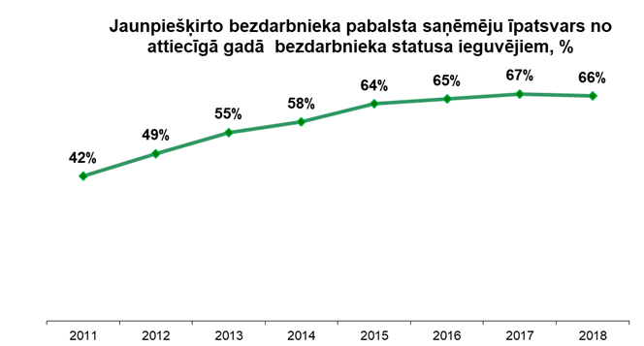
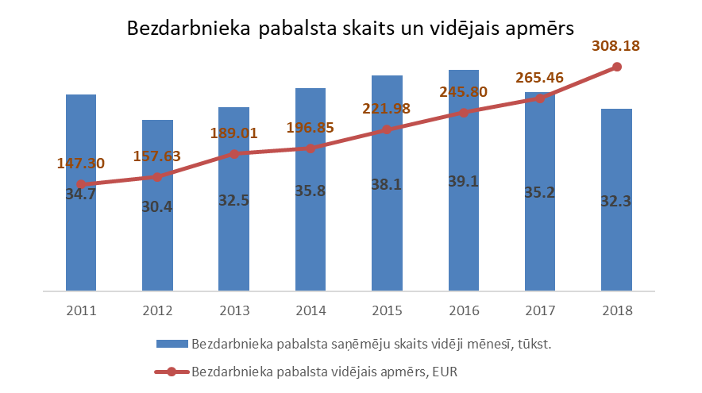
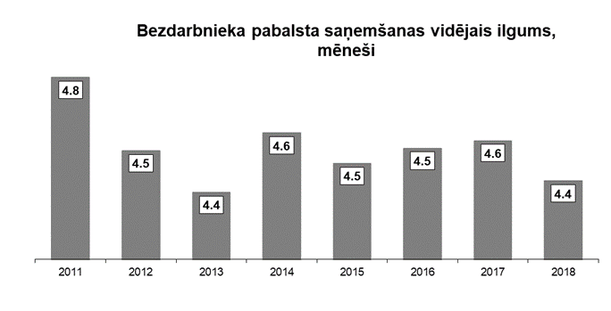
Bezdarbnieka pabalsts (I)

Slide 4
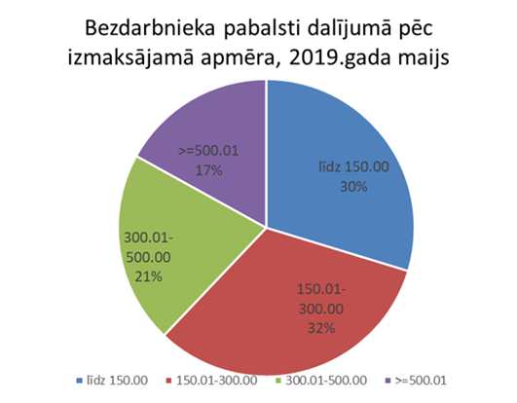
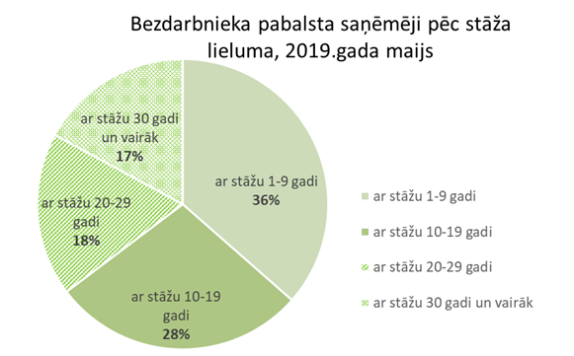
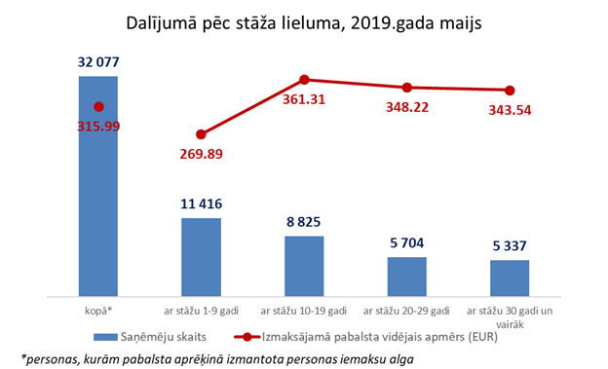
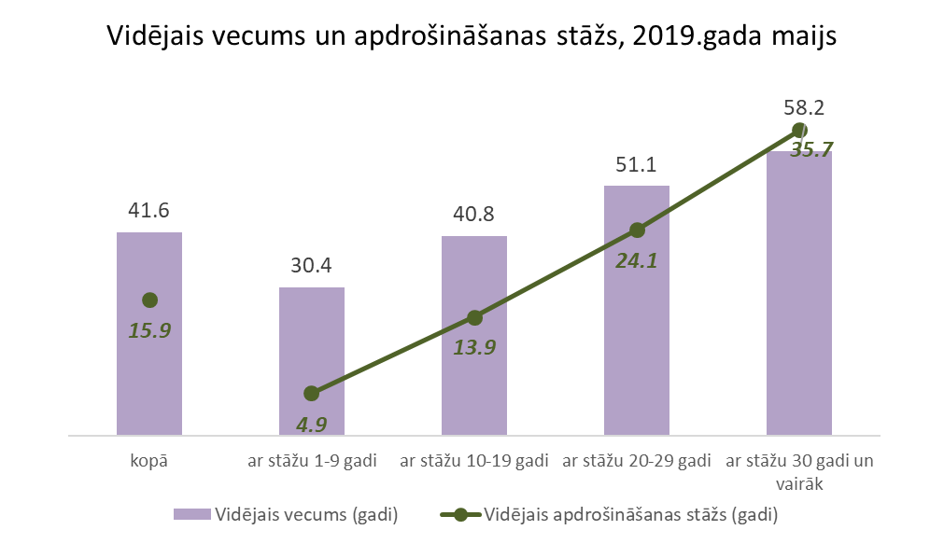
Bezdarbnieka pabalsts (II)

Slide 5
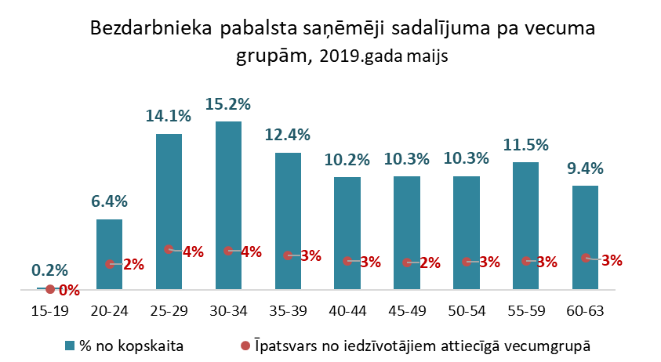

Slide 6
Izmaiņas bezdarbnieka pabalsta saņemšanas un izmaksā ar 2020.gada 1.janvāri
Piešķiramo pabalstu aprēķina proporcionāli apdrošināšanas (darba) stāžam un atbilstoši ienākumiem, no kuriem tiek veiktas iemaksas bezdarba gadījumam:
% no piešķirtā pabalsta apmēra atkarībā no pabalsta saņemšanas mēneša:
Apdrošināšanas stāžs | Pabalstu piešķir:
no 1 līdz 9 gadiem ieskaitot | 50% no vidējās iemaksu algas
no 10 līdz 19 gadiem ieskaitot | 55 % no vidējās iemaksu algas
no 20 līdz 29 gadiem ieskaitot | 60 % no vidējās iemaksu algas
30 gadi un vairāk | 65 % no vidējās iemaksu algas
Finanšu ietekme 2020.gadā – 12,3 milj. EUR
Pašreizējā situācija:
1. mēn | 2. mēn | 3. mēn | 4. mēn | 5. mēn | 6. mēn | 7. mēn | 8. mēn | 9. mēn
100% | 100% | 100% | 75% | 75% | 75% | 50% | 50% | 50%
Jaunā sistēma:
1. mēn | 2. mēn | 3. mēn | 4. mēn | 5. mēn | 6. mēn | 7. mēn | 8. mēn | 9. mēn
100% | 100% | 75% | 75% | 50% | 50% | 45% | 45% | 0%
Notes:
Izmaiņu ietekme:
vidējā apmēra samazinājums – 20,40 EUR mēnesī,
saņēmēju skaita vidējais samazinājums – 1 132 mēnesī.

Slide 7
Paldies par uzmanību
www.lm.gov.lv
Twitter:@Lab_min
Flickr.com:Labklajibas_ministrija
Youtube.com/labklajibasministrija
Draugiem.lv/labklajiba

